Slide 1
Revue de projet n°1 ensemble de casiers automatisés

Slide 2
Sommaire
Présentation
  Présentation de la MDL
  Présentation du projet : Casier MDL
  Synoptique du casier
Présentation des taches
  Cas d’utilisation
  Entrées / Sorties
  Synoptique du casier
  Cas d’utilisation « Choisir un matériel a emprunter ou à restituer »

Slide 3
I.Présentation

Slide 4
1.Présentation de la MDL

Slide 5
2.Présentation du Projet
Casier MDL

Slide 6
3.Synoptiques du casier

Slide 7
II.Présentation des taches

Slide 8
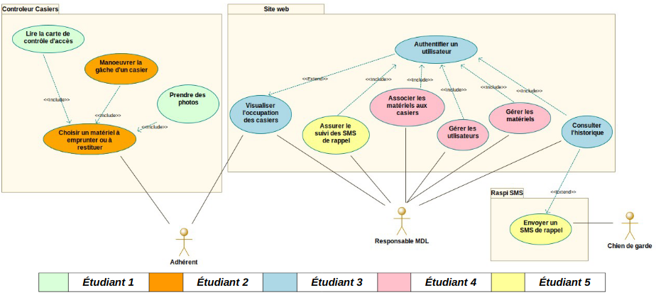
1.Cas d’utilisation
Domingos Axel | Bourgouin Charly | Corbin-Wager Thomas | Chobet Gurvan | Bernard Pierre

Slide 9
2.Entrées / Sorties
Moniteur
Raspberry pi
Gâche
BDD
Notes:
- Moniteur ↔ Rasp pi : port DSI
- DSI : Display Serial Interface,
- Raspberry pi ↔ BDD : connection Tcp a l’aide de la bibliothèque qt

Slide 10
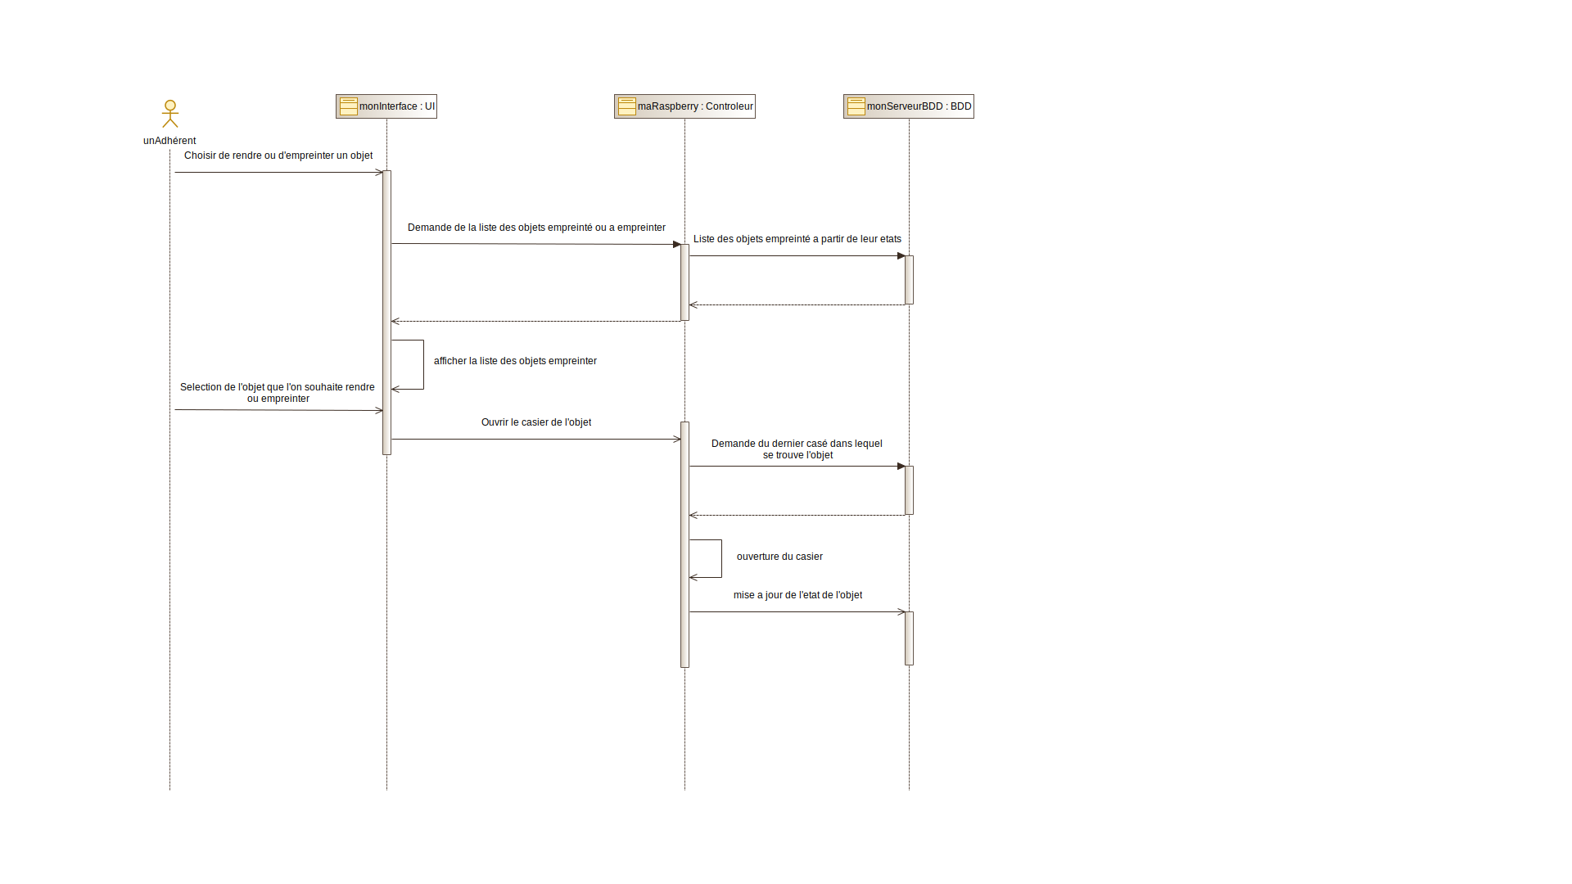
  3.Cas d’utilisation « Choisir un matériel a emprunter ou à restituer »

Slide 11
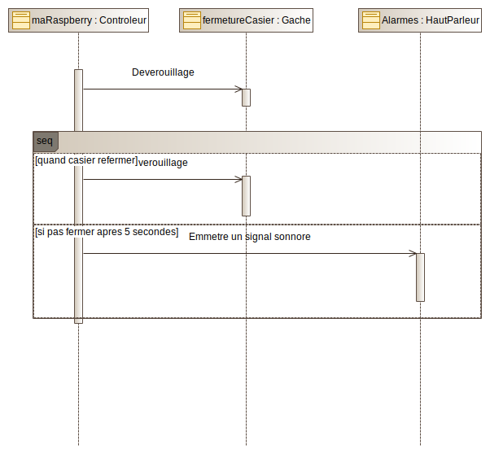
  4.Cas d’utilisation « Manœuvrer la gâche d’un casier »

